Slide 1

КРОС-2013
Медиацентр NV
Матвиенко Дмитрий
Руководитель направления
Cloud Computing & IPTV
Май 2013
www.eltex.nsk.ru

Slide 2
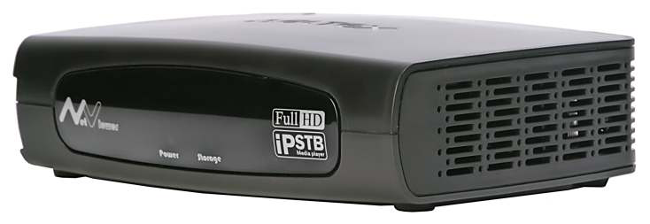
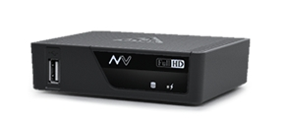
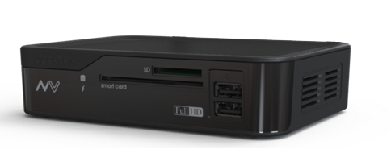





Медиацентр NV
Достигнув значительных успехов в сегменте стационарных сетей телефонии и передачи данных, компания Элтекс в 2011 году уверенно вышла на рынок многофункционального цифрового абонентского оборудования, предоставляя операторам и их клиентам решения неизменно высокого качества
NV-101
NV-100/102
NV-3xx
Решение ELTEX высоко оценили абоненты ведущих альтернативных операторов

Slide 3
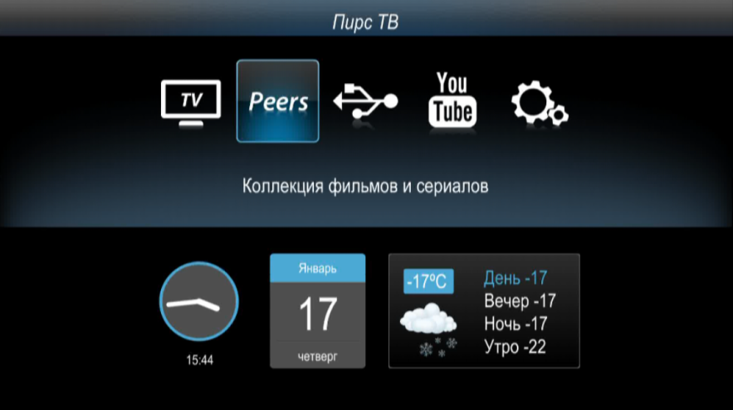


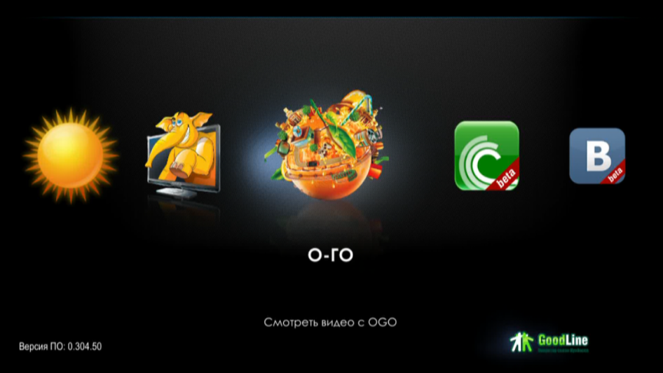

Медиацентр NV
Реализованные проекты
Решение «Элтекс» уже высоко оценили абоненты ведущих альтернативных операторов Сибири
www. novotelecom.ru
www. myttk.ru
www.goodline.info
www.vladlink.ru

Slide 4
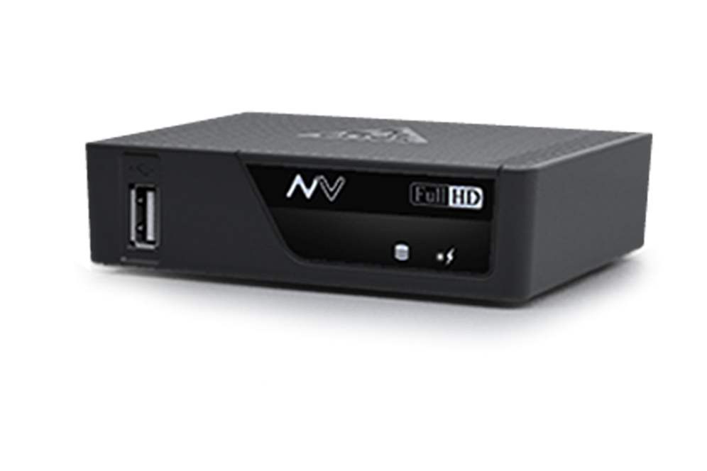
Медиацентр NV
Возможности для работы с контентом
IPTV
multicast плеер: плеер собственной разработки с расширенным функционалом
Функциональность
медиаплеера
Клиентский
Time Shift
Сервисы VoD/OTT
DC++ клиент
Программа передач
PVR
Torrent online

Slide 5
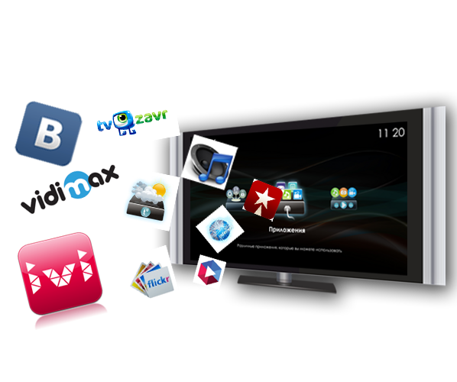
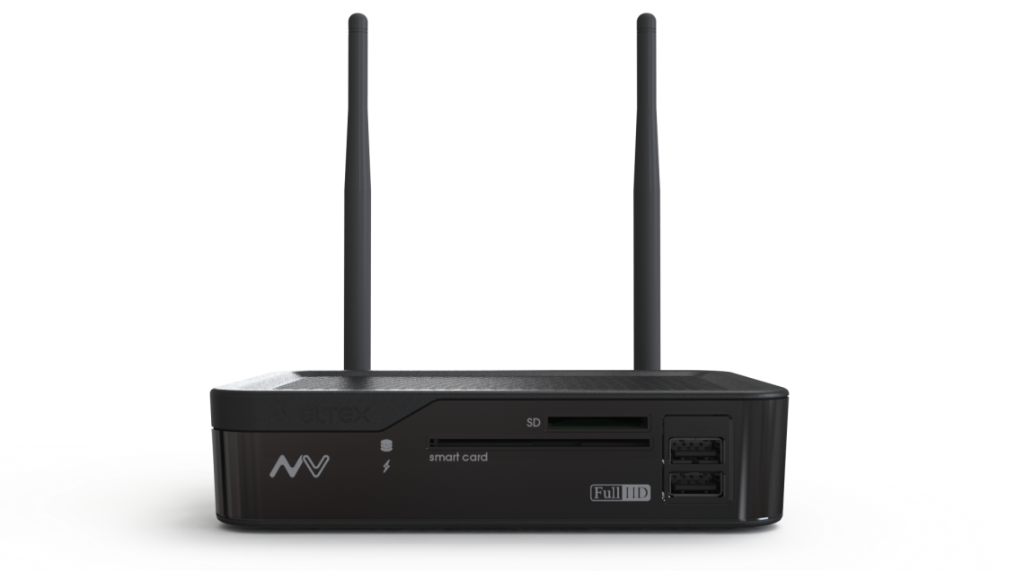


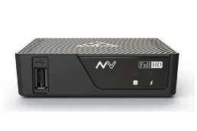
Медиацентр NV
Операторский магазин приложений
Модульная архитектура предполагает возможность установки/удаления приложений без необходимости полного обновления прошивки
Для крупных операторов доступно пошаговое техническое сопровождение, возможность подготовки совместных проектов, организация операторского Магазина приложений

Slide 6



Медиацентр NV
Платформа для операторского проекта
Предоставляется комплект средств разработки (Software Development Kit/SDK, JS API, C API), при помощи которого создавать приложения для приставки может любой квалифицированный программист, знакомый с разработкой на языке Java Script или С++ (среда QT)
Android SDK+JS API и расширенный вариант API

Slide 7




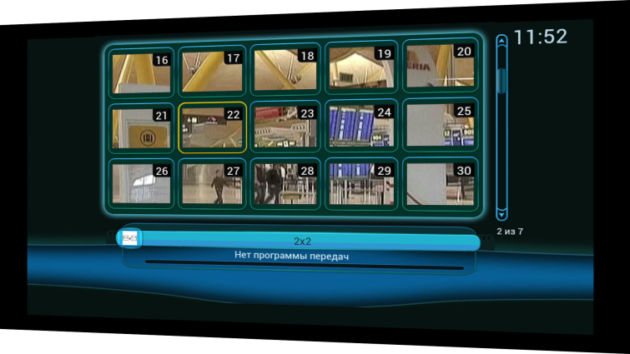
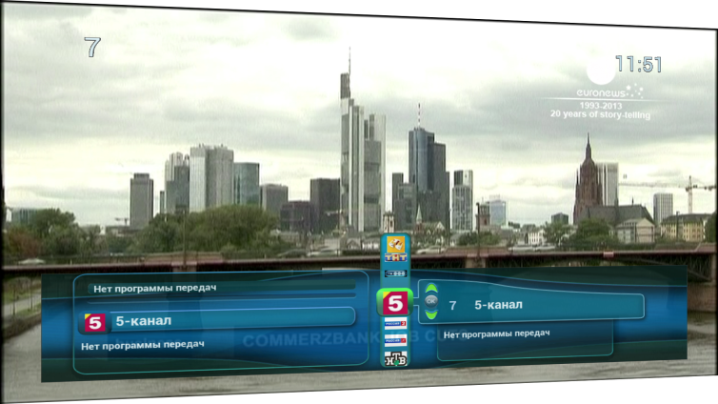
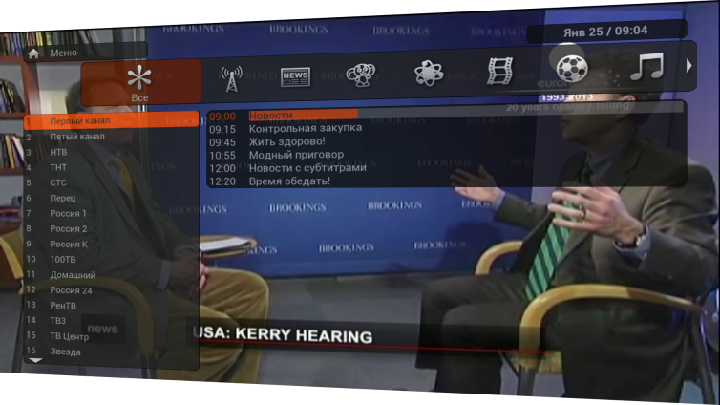
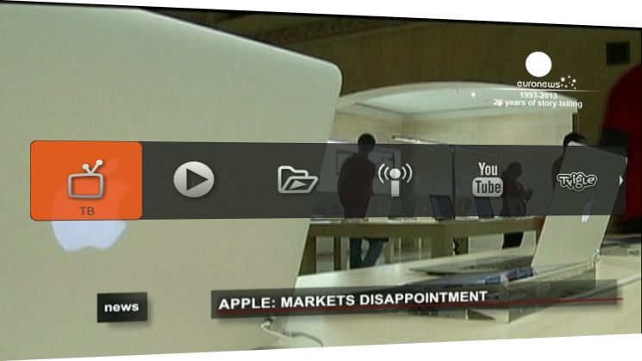
Медиацентр NV
Адаптация JS API для под поставщиков Middleware

Slide 8


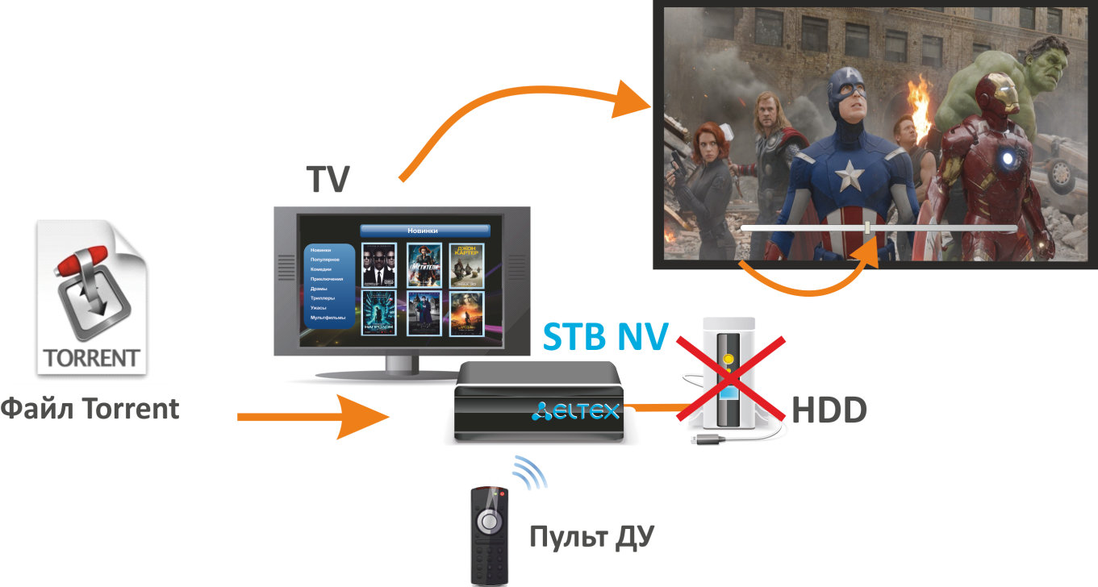
Медиацентр NV
Технологии интерактивного просмотра файлов
по протоколам BitTorrent и DC++
Последовательное скачивание файлов
Возможность переходов по контенту в процессе просмотра без необходимости скачивания всего файла
Быстрый старт начала просмотра контента
Просмотр непосредственно с устройства без использования внешних накопителей

Slide 9
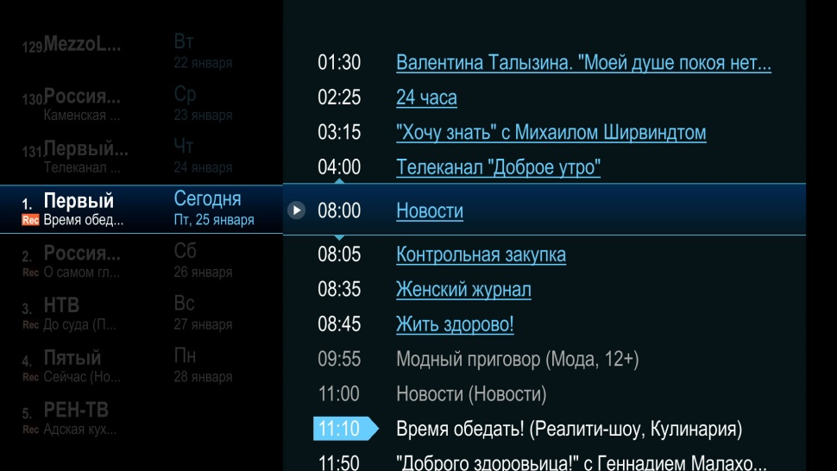
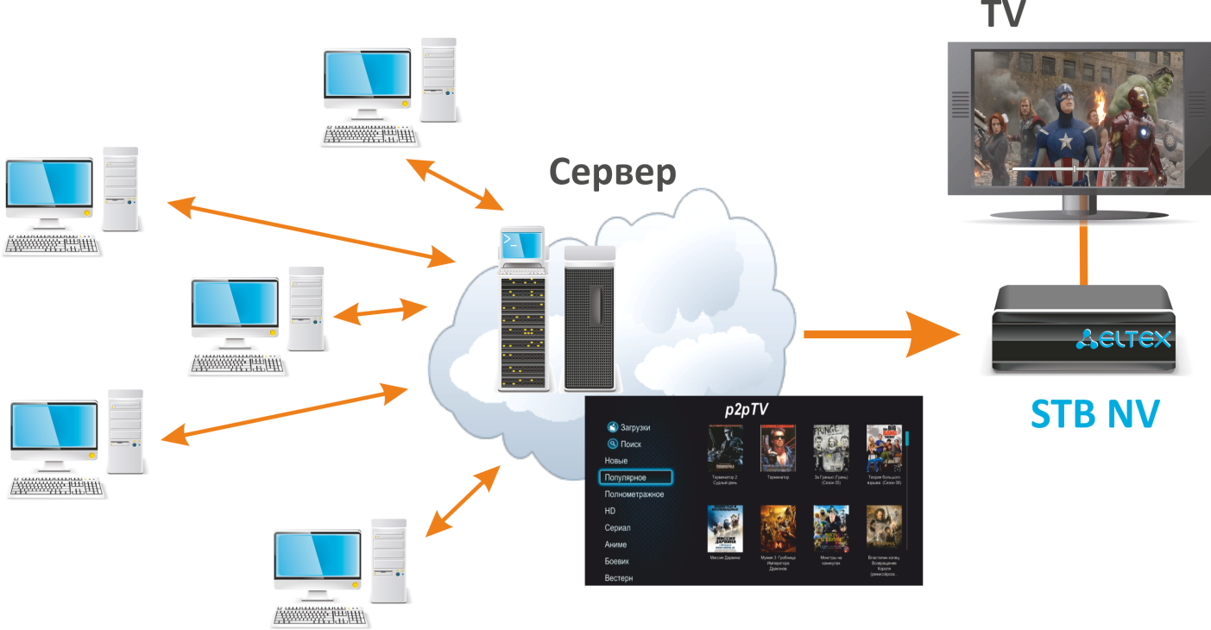
Медиацентр NV
Реализация удобного для пользователя интерфейса выбора контента
Визуализация афиши на приставке
Наличие XML-API для поддержки приложения на сервере провайдера
SDK для разработки разнообразных приложений

Slide 10









Медиацентр NV
Наши интеграции
Медиацентр NV обеспечивает доступ абонентов к лидирующим сервисам OTT и VoD
Позволяет в кратчайшие сроки развернуть полностью управляемую стандартизированную инфраструктуру
*
* В процессе интеграции

Slide 11
Медиацентр NV/Linux
Медиацентры NV-100
Услуги
IPTV высокой четкости, видео по запросу (VoD), запись ТВ-программ (PVR)
Домашний Full HD (1080p) медиаплеер: расширенный набор поддерживаемых кодеков и контейнеров, в том числе: M2TS, MKV, MPEG-4.10/H.264
Уникальная услуга Peer-to-Peer TV (трансляция контента с использованием протоколов Torrent, DC++)
Поддержка middleware Netris, МедиаАльянс, OFT Media, IPTV Portal
Предоставление JavaScript или C++ (QT) API
Аппаратная платформа
Высокопроизводительный чип
Sigma Designs
512 Мб оперативной памяти (не имеет аналогов в своей ценовой категории)
Технология резервирования, обеспечивающая возможность восстановления работоспособности устройства после ошибочных действий пользователя

Slide 12
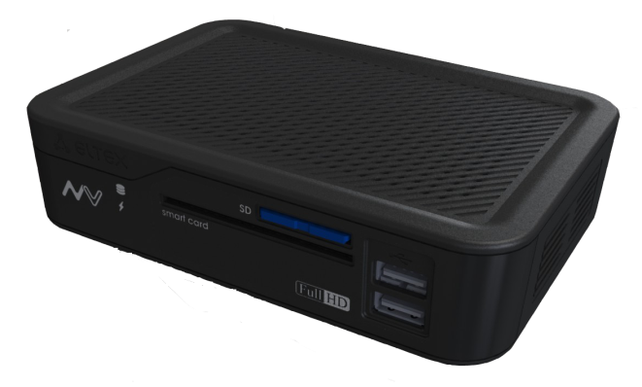
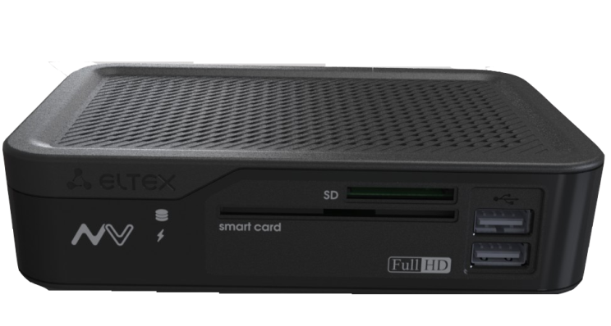
Медиацентр NV/Android
Перспективное решение - Медиацентр NV-312
Услуги
IPTV высокой четкости
Домашний Full HD (1080p) медиаплеер: расширенный набор поддерживаемых кодеков и контейнеров, в том числе: M2TS, MKV, MPEG-4.10/H.264
ОС Linux и Android 4.0
Видео по запросу (VoD)
Поддержка сервисов OTT , таких как YouTube и ivi.ru
Уникальная услуга Peer-to-Peer TV (Онлайн воспроизведение контента с использованием протоколов BitTorrent, DC++)
Простой и дружественный JavaScript API
NV-312
Аппаратная платформа
Высокопроизводительный чип
Broadcom BCM7241
Host CPU 2х750 МГц
RAM 1 Гб DDR3@1866 МГц
Flash память 2 Гб NAND
2D ускоритель, поддержка OpenGL 2.0
SmartCard и SDcard

Slide 13



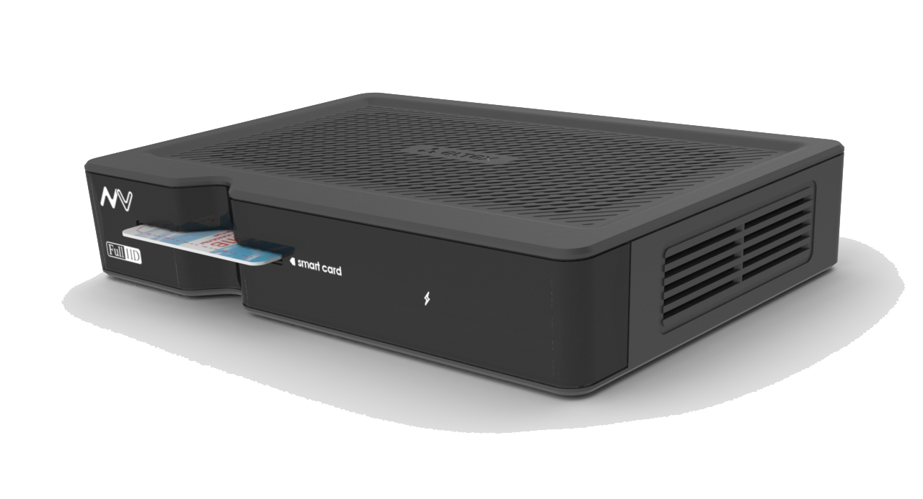
Медиацентр NV/Гибрид
Гибридный медиацентр NV
Гибридный медиацентр NV-370 и NV-380 – это единая платформа для развития сети мультимедийных услуг, сочетающая в себе DVB-тюнер и доступ к интерактивным сервисам
NV-370
OTT/VoD
NV-380
OTT и VoD дают интерактивность видеоуслуг и наличие широкого набора дополнительных качественных сервисов

Slide 14
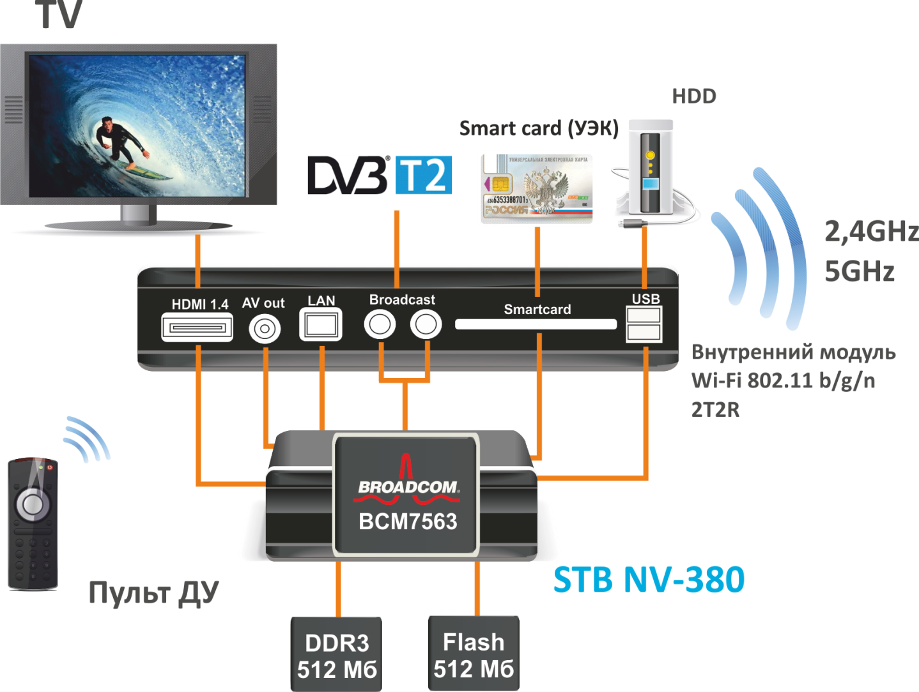
Медиацентр NV/Гибрид
Медиаплеер NV-370, NV-380 представляет собой универсальное решение для операторов и пользователей за счет своего расширенного функционала
Чипсет Broadcom обеспечивает отличное воспроизведение и высокую скорость работы с интерактивными сервисами
Широкий спектр физических интерфейсов обеспечивает многофункциональность приставки
Встроенный Wi-Fi 802.11 b/g/n dual mode обеспечивает высокую скорость подключения по беспроводной сети

Slide 15



Медиацентр NV/Q Server
Мониторинг качества услуги
QMS (Quality monitoring server) – сервер мониторинга качества предоставляемых абонентам услуг
1
Абонентские устройства
Сбор данных
Счетчики ошибок multicast
Общий трафик
Статистика просмотра каналов
2
База данных
Обработка и хранение данных
3
Аналитика
Анализ и визуализация данных

Slide 16

Медиацентр NV/Управление медиацентрами
Управление и администрирование Eltex.ACS
ACS - это многофункциональный программный комплекс, реализующий систему удалённого администрирования медиацентров NV по протоколу CWMP (TR-069).
Управление сессиями
Наблюдение за текущим статусом
Удаленное изменение и работа с шаблонами настроек
Централизованное обновление прошивок
Добавление или
удаление сессии
подключения
Создание задач, выполняемых по расписанию

Slide 17

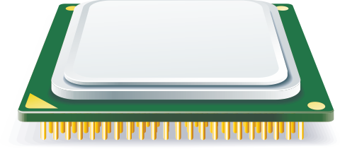
Медиацентр NV
Roadmap
Благодаря стратегическому партнерству с ведущими производителями медиапроцессоров, мы соответствуем мировым тенденциям
SMP8655
SMP8675
BCM7231/41
BCM ARM

Slide 18



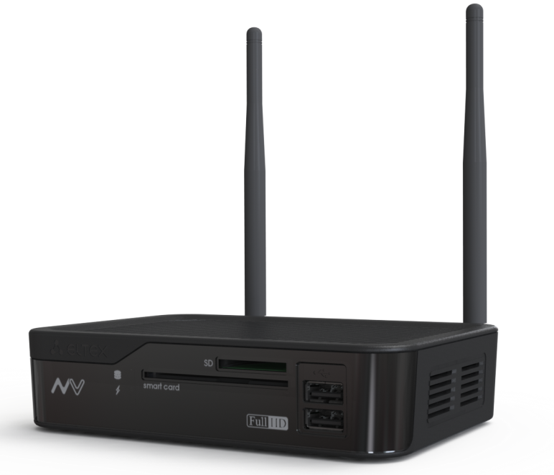

Roadmap
DUAL BAND 2,4/5 GHz
2T2R
Работа в режиме точки доступа

Slide 19
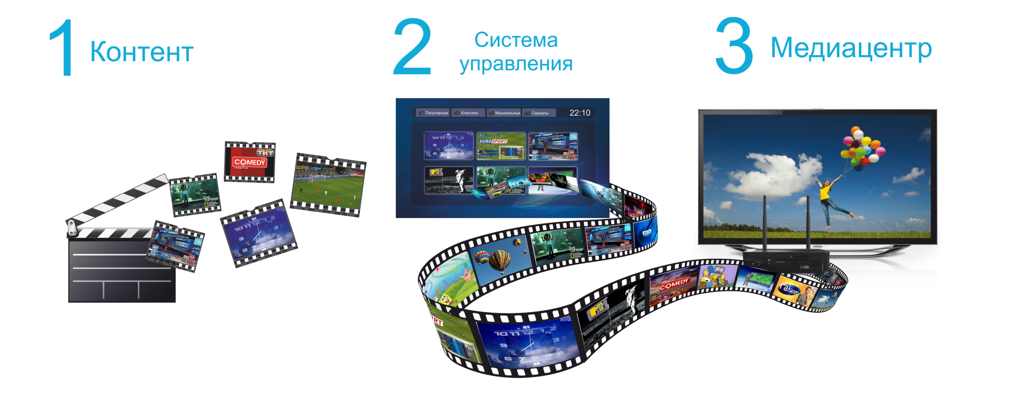
Медиацентр NV
Медиацентр NV предназначен для предоставления абонентам цифрового телевидения FullHD IPTV и интерактивных сервисов и услуг
Повышение доходов
Новые абоненты
Снижение оттока абонентов
Расширение границ телевидения до использования видео по запросу и интерактивных сервисов
это

Slide 20
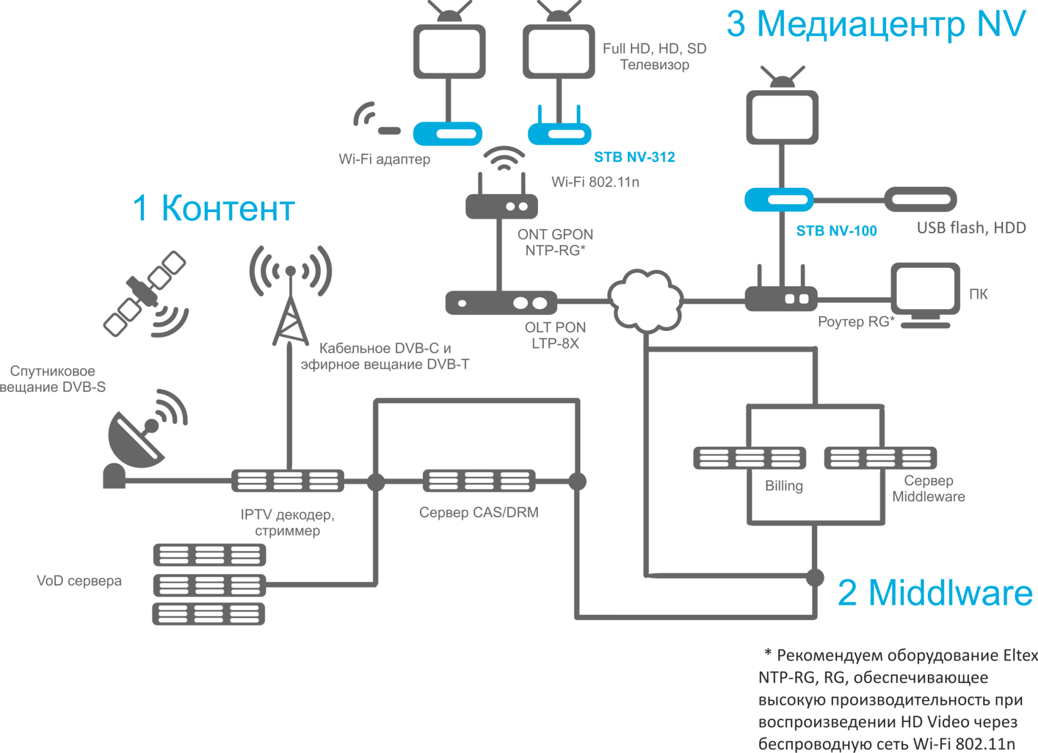
Медиацентр NV/Схема применения
Схема применения

Slide 21
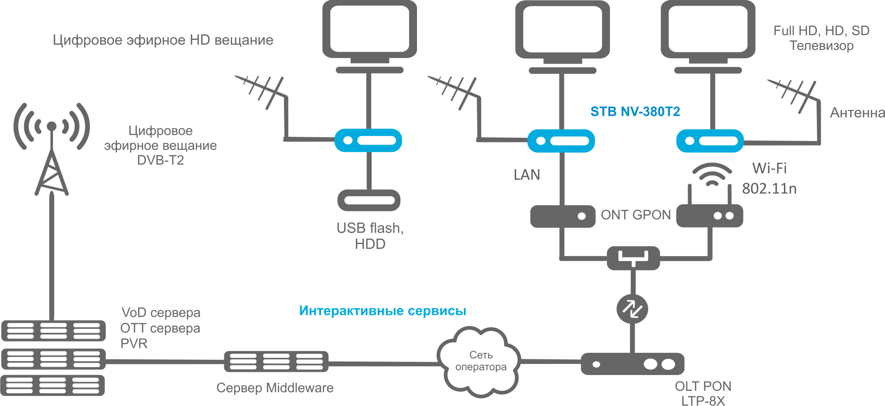
Медиацентр NV/Схема применения
Схема применения гибридного медиацентра
3
1
Медиацентр NV
Контент
2
Сервисы

Slide 22
КРОС-2013
Спасибо за внимание!
Медиацентр NV
Матвиенко Дмитрий
Руководитель направления
Cloud Computing & IPTV
Май 2013
www.eltex.nsk.ru

